Slide 1

Классный час
Экология и человек
2017 год – Год экологии

Slide 2
2017 год – Год экологии
«Человек живёт в определённой окружающей среде. Загрязнение делает его больным, угрожает жизни, грозит гибелью человечеству»
Д.С.Лихачёв

Slide 3
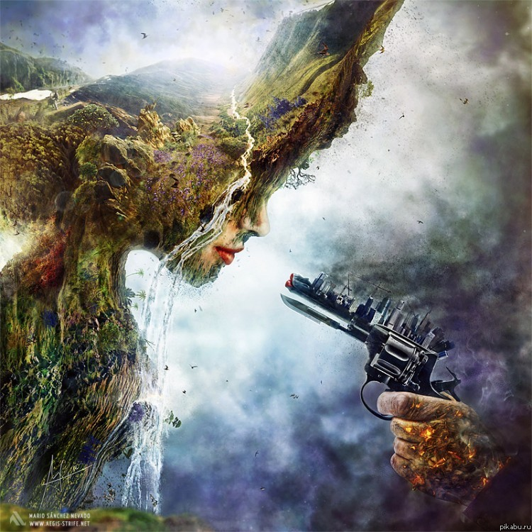
2017 год – Год экологии
Живая оболочка нашей планеты испытывает колоссальные нагрузки. В настоящее время сложилась ситуация, когда мы говорим уже о глобальных экологических проблемах.

Slide 4
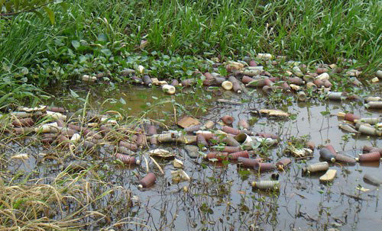
2017 год – Год экологии

Slide 5
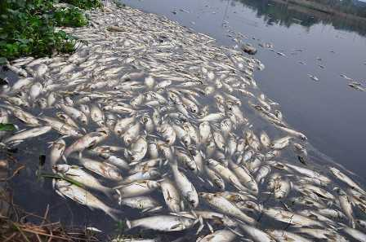
2017 год – Год экологии

Slide 6
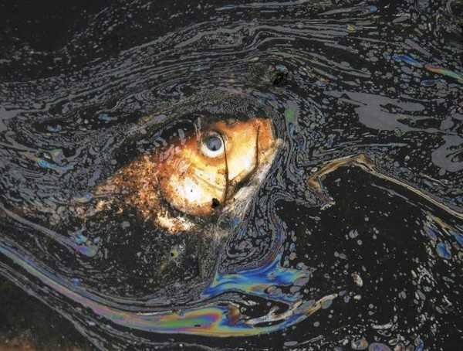
2017 год – Год экологии

Slide 7
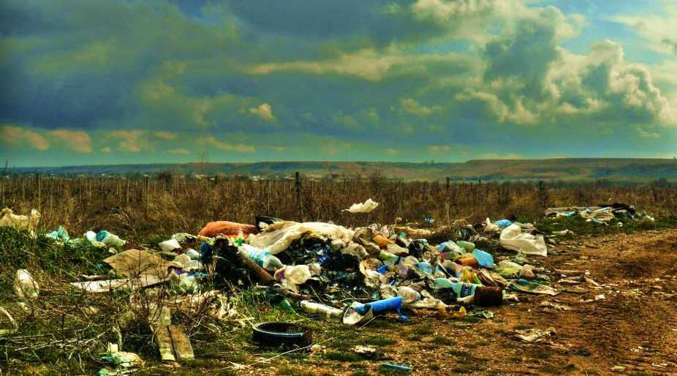
2017 год – Год экологии

Slide 8
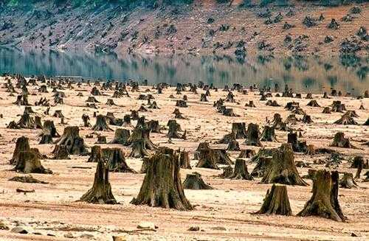
2017 год – Год экологии

Slide 9
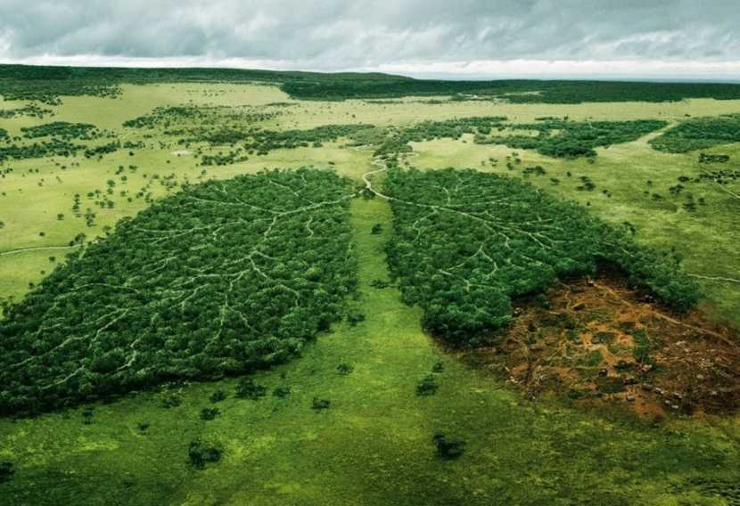
2017 год – Год экологии

Slide 10
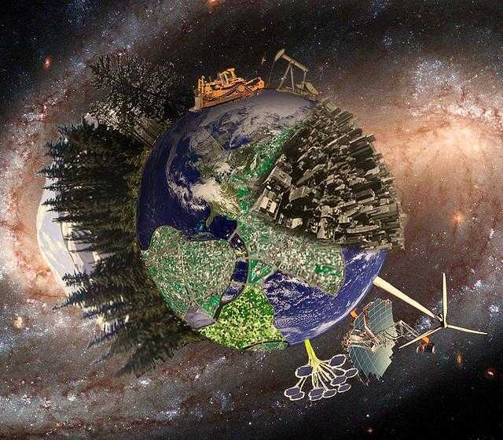
2017 год – Год экологии

Slide 11
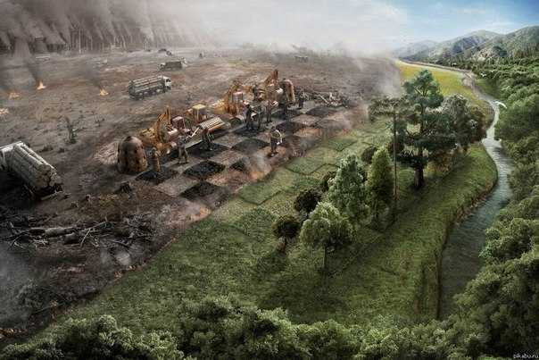
2017 год – Год экологии

Slide 12
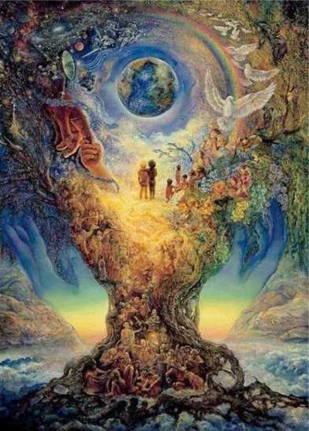

2017 год – Год экологии
Мы «научились летать по воздуху, как птицы, плавать под водой, как рыбы, нам надо научиться жить на земле, как люди».

Slide 13
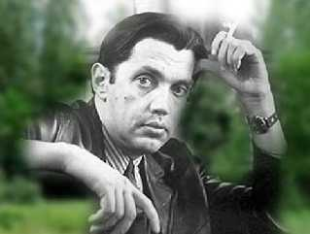
2017 год – Год экологии
Р.Рождественский «Просьба»

Slide 14
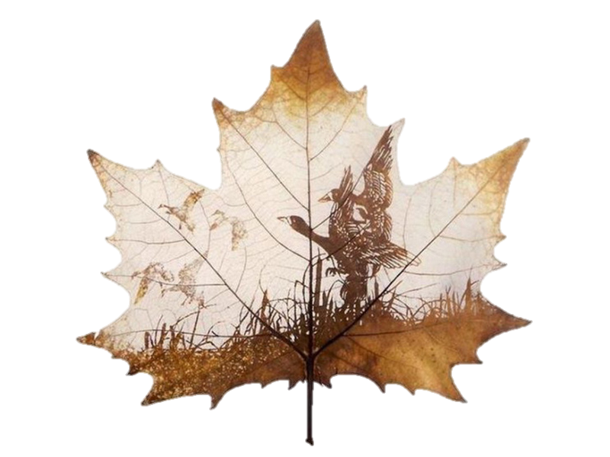
2017 год – Год экологии

Slide 15

2017 год – Год экологии

Slide 16
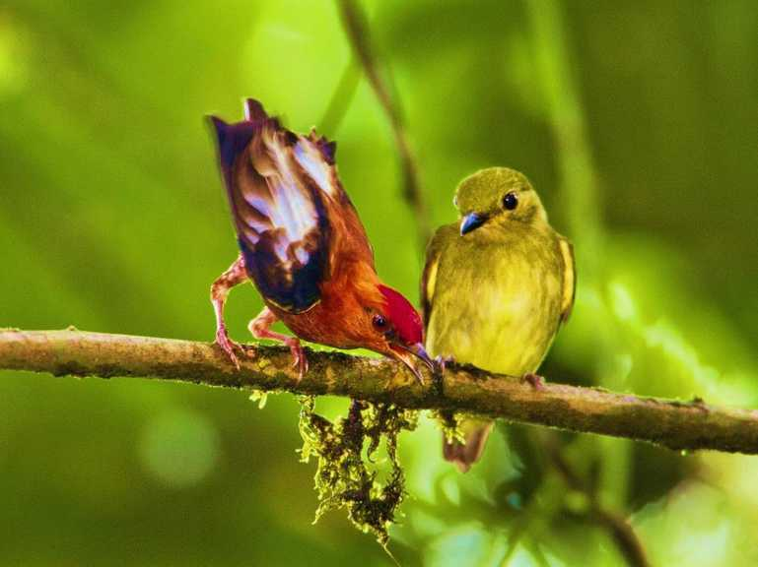
2017 год – Год экологии

Slide 17
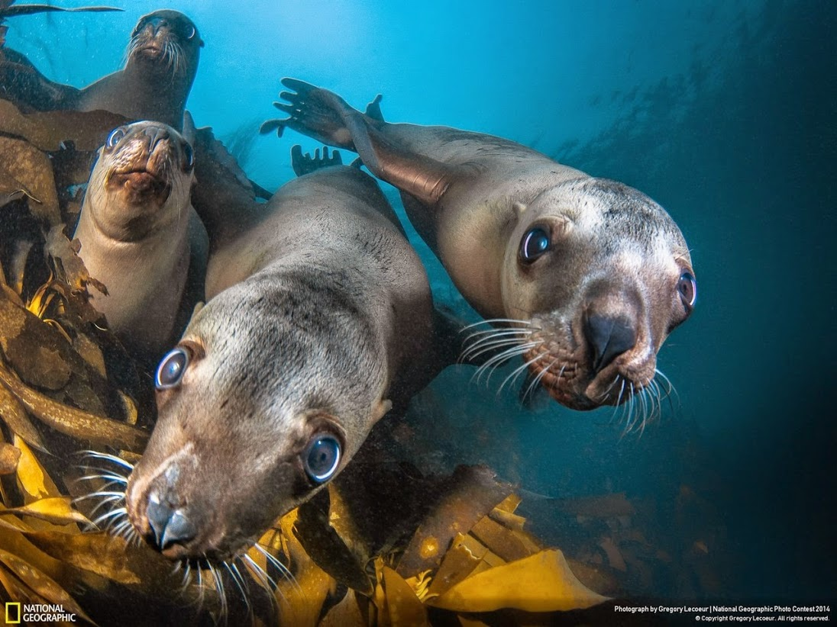
2017 год – Год экологии

Slide 18
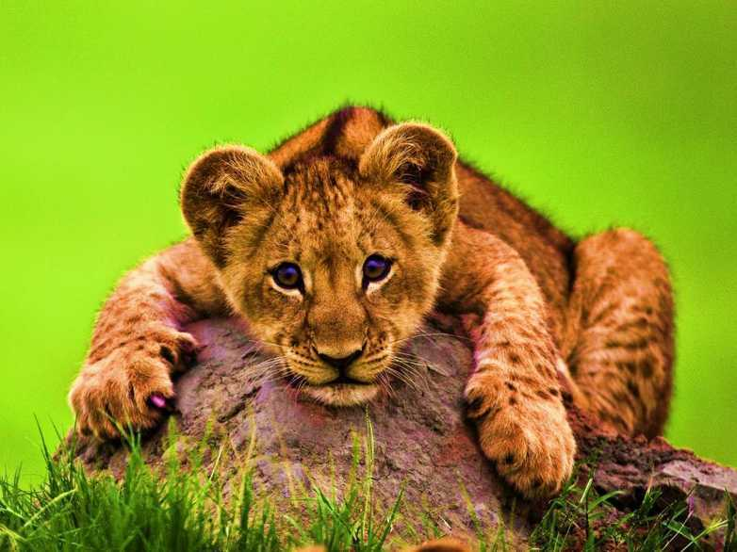
2017 год – Год экологии

Slide 19
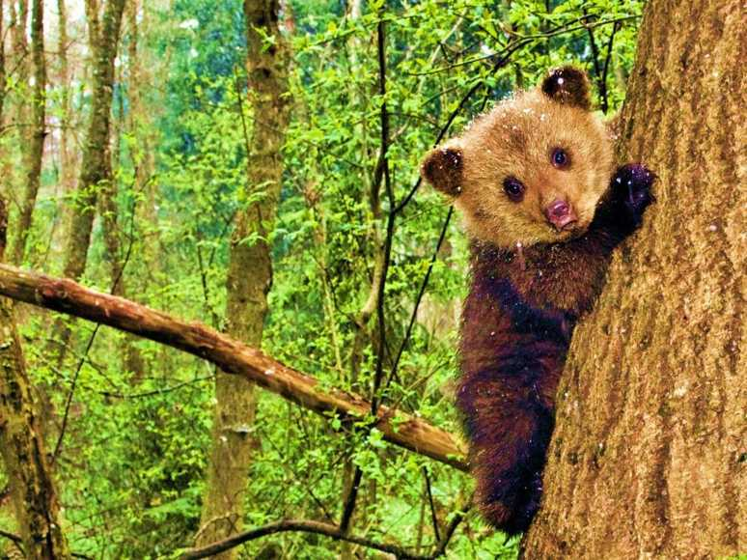
2017 год – Год экологии

Slide 20
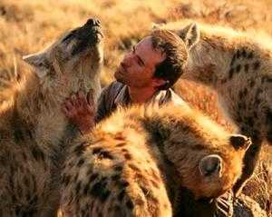
2017 год – Год экологии

Slide 21
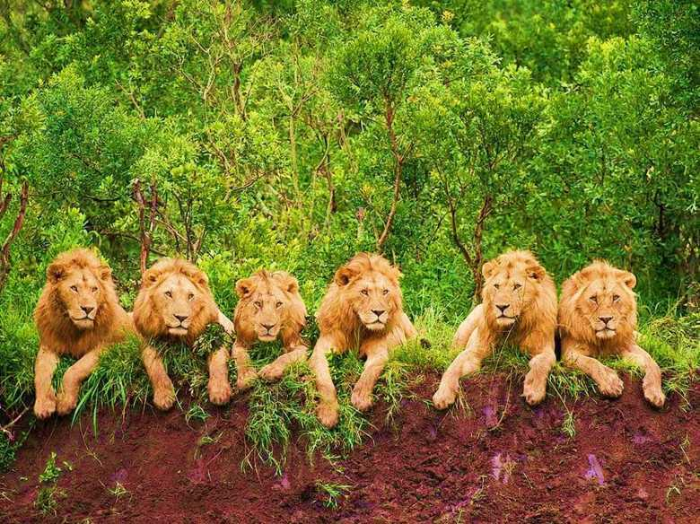
2017 год – Год экологии

Slide 22
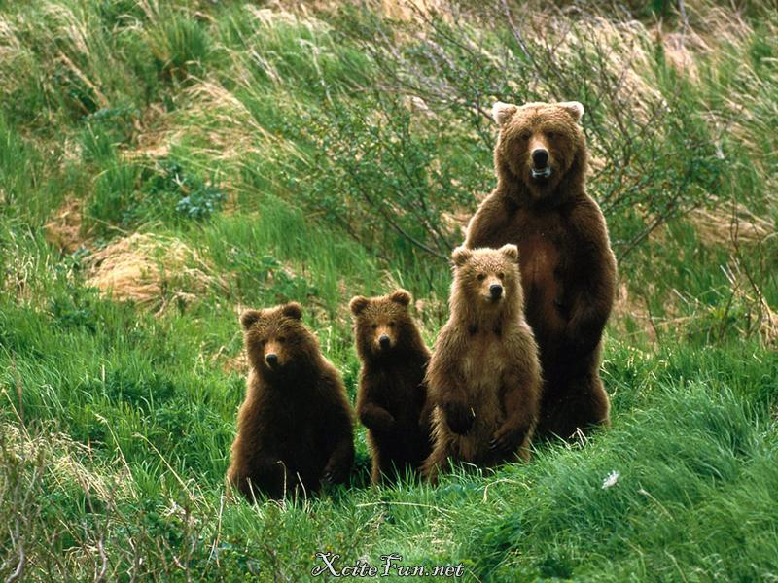
2017 год – Год экологии

Slide 23
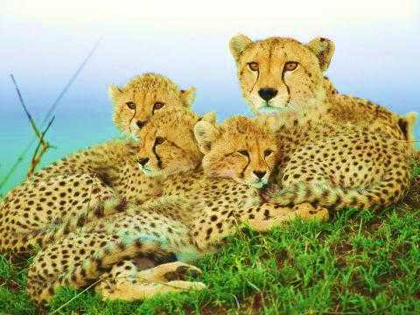
2017 год – Год экологии

Slide 24
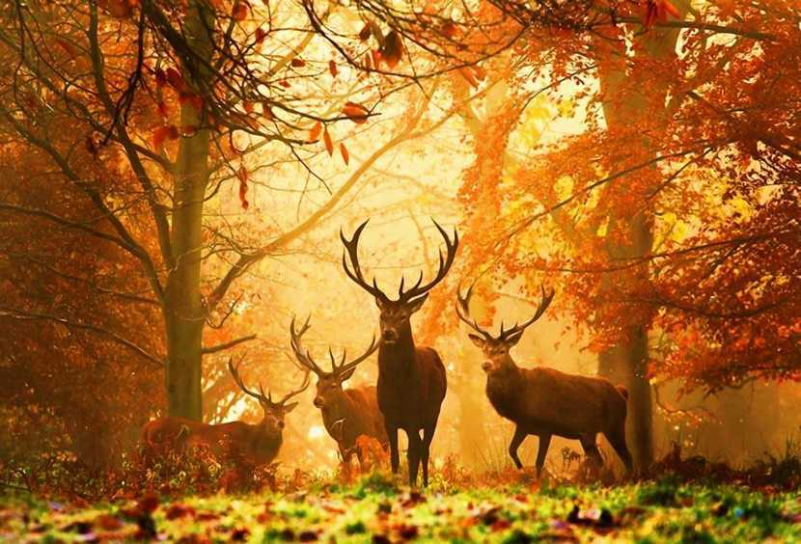
2017 год – Год экологии

Slide 25
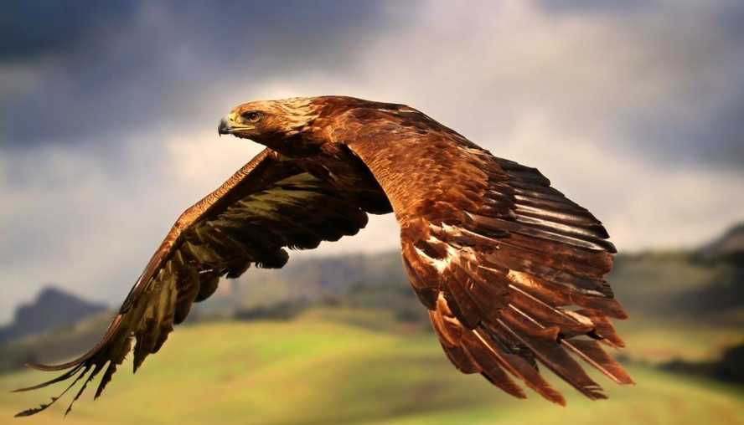
2017 год – Год экологии

Slide 26
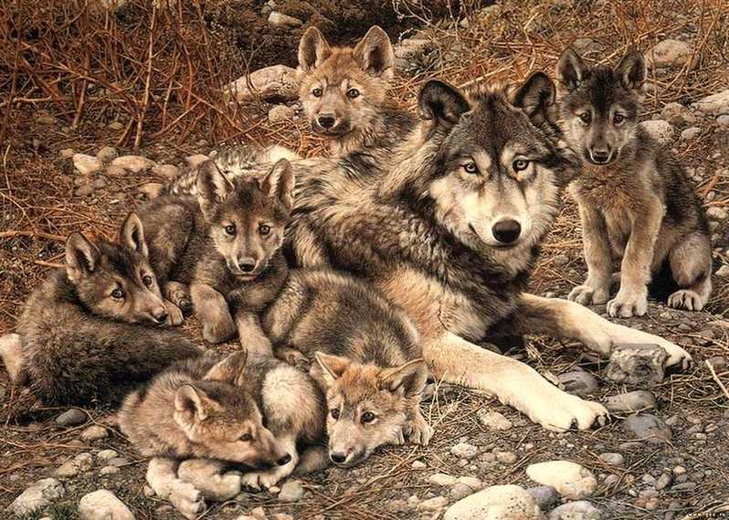
2017 год – Год экологии

Slide 27
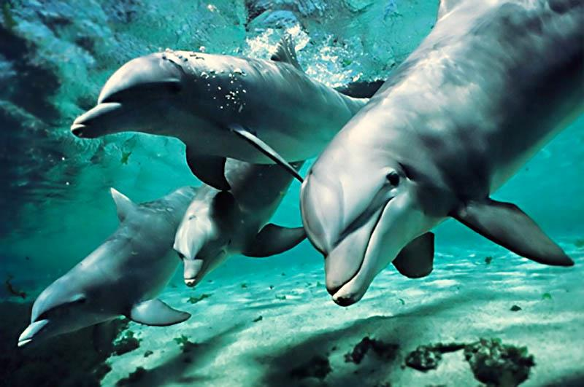
2017 год – Год экологии

Slide 28
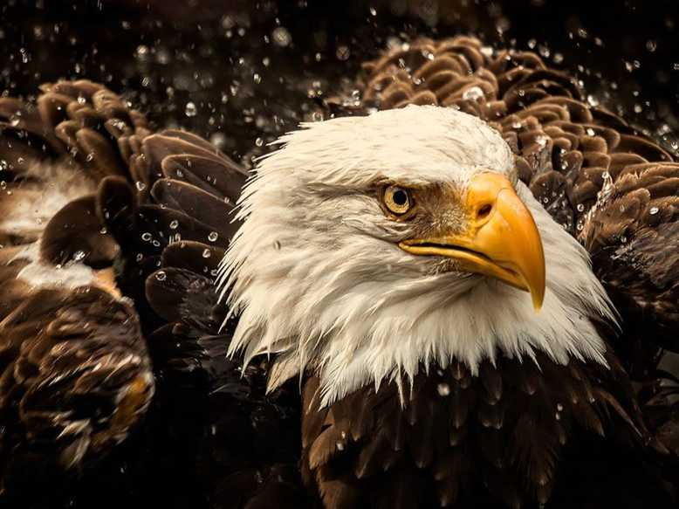
2017 год – Год экологии

Slide 29
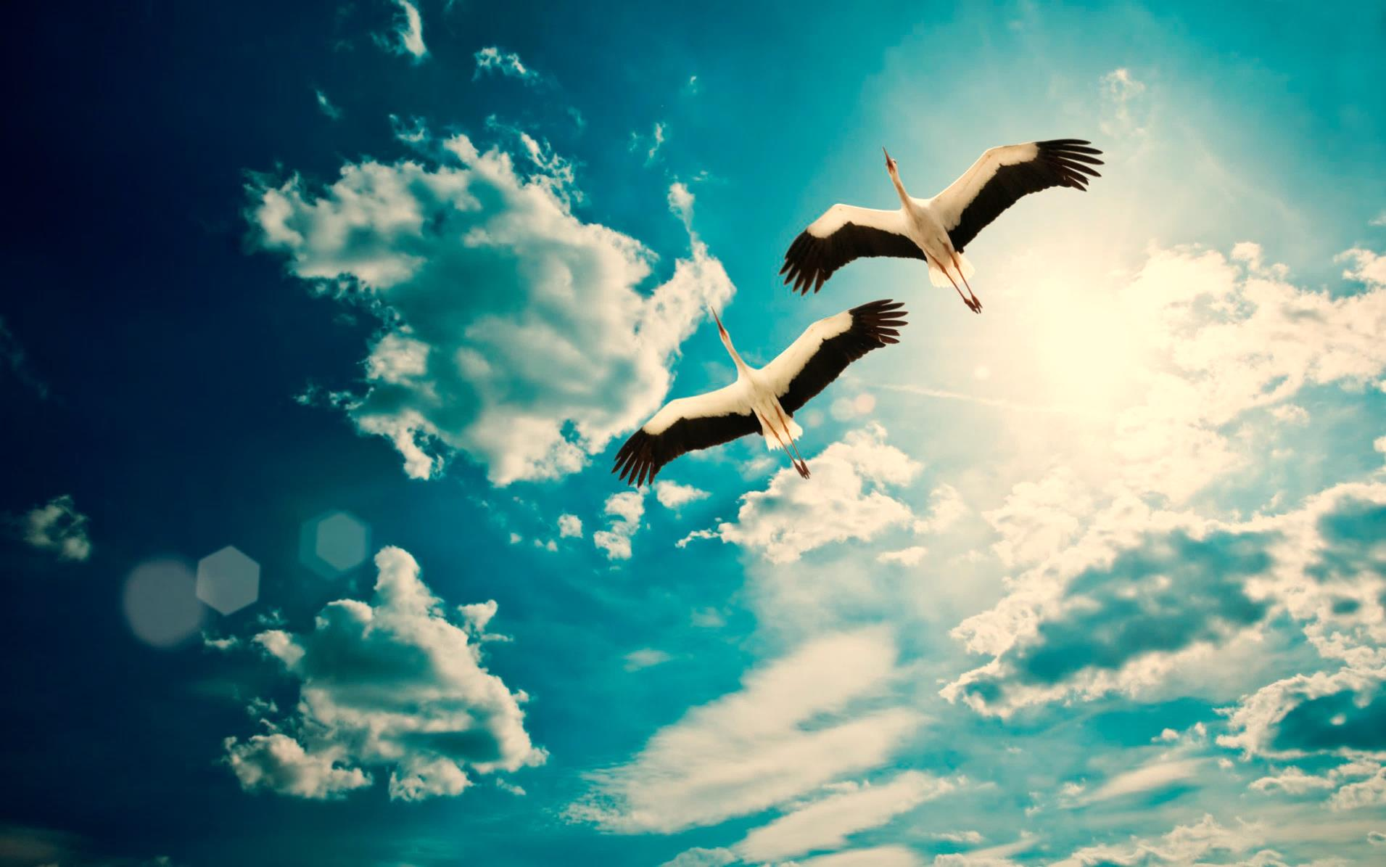
2017 год – Год экологии

Slide 30
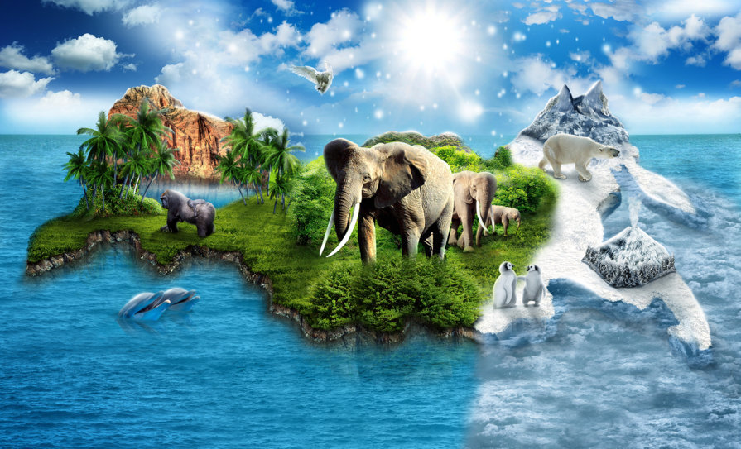
2017 год – Год экологии

Slide 31
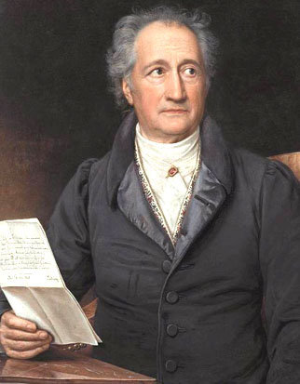
2017 год – Год экологии
«…растёт то, что мы выращиваем в душе, — таков вечный закон природы».
И.Гёте

Slide 32

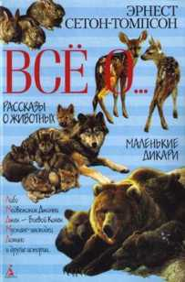

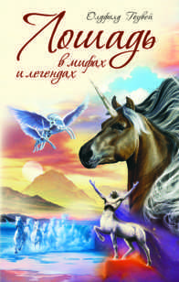
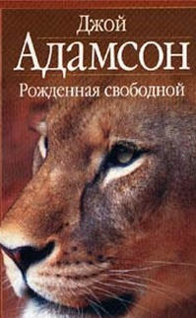

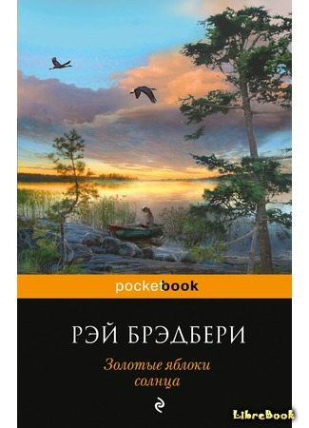

2017 год – Год экологии

Slide 33
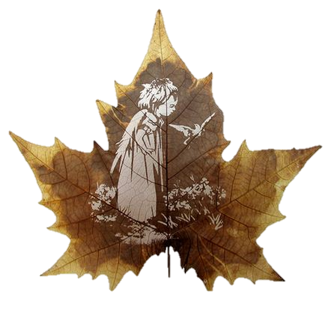
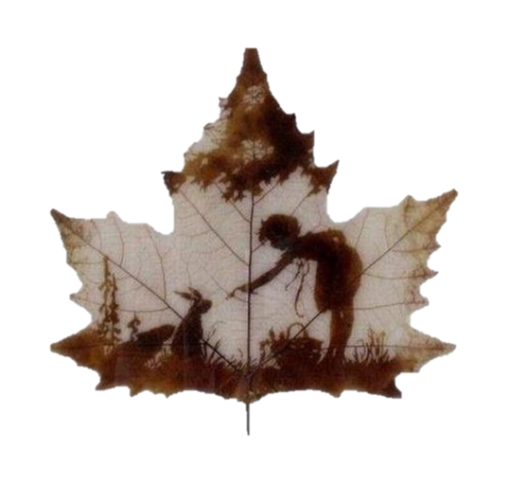
2017 год – Год экологии
Я сорвал цветок и он увял…
Я поймал мотылька и он умер…
И тогда я понял, что прикоснуться
к красоте можно только сердцем…

Slide 34
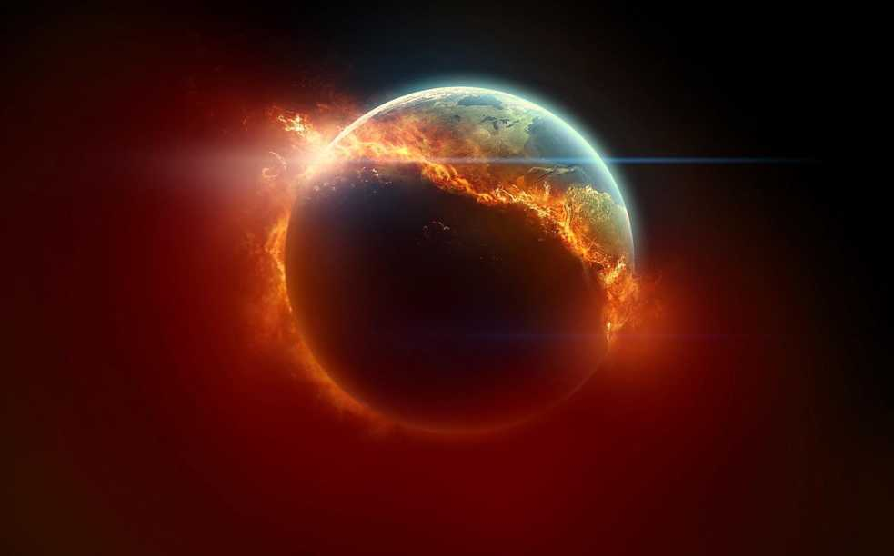
2017 год – Год экологии
Все мы пассажиры одного корабля по имени Земля, значит, пересесть из него просто некуда. Если у человечества не найдется сил, средств и разума, чтобы поладить с природой, то на умершей, покрытой пылью, безжизненной Земле стоило бы, пожалуй, установить надгробный камень с такой скорбной надписью: “Каждый хотел лучшего для себя»
А.Экзюпери

Slide 35
Источники
http://jahonnamo.tj/images/fevral-2015/ekologi-25.jpg
http://4.bp.blogspot.com/-V8etHU0dhXI/U1iuNIoQ8MI/AAAAAAAAEpM/I6hc_q3jSeQ/s1600/ekologiya_kniga.jpg
http://img.day.az/eto_interesno/07/2/555974.jpg
http://cs3.livemaster.ru/zhurnalfoto/d/6/3/120827153236.jpg
http://relaxic.net/wp-content/uploads/2010/07/leaf-carving02.jpg
http://mimimishnosti.ru/wp-content/uploads/2014/08/omid-asadi-leaf-cutting-03.jpg
http://vmirepozitiva.ru/wp-content/uploads/2010/09/Leaf_carving_5.png
http://usenkomaxim.ru/wp-content/uploads/2012/07/Rezba-po-listyam.-Rabota-odinadtsataya.jpg
http://fb.ru/misc/i/gallery/25179/593977.jpg
https://uploads.alternativenergy.ru/posts/2012-08/1345030234_1338809538_ecologia-fakty-cigry.jpg
http://apikabu.ru/img_n/2012-10_5/0zi.jpg
http://img-8.photosight.ru/243/3116923_large.jpg
http://myluga.com/wp-content/uploads/2014/05/Les.jpg
http://dantri4.vcmedia.vn/k:709eb7aa65/2015/08/11/av5-5cff5-fde2d/thap-thom-song-chung-voi-dong-song-o-nhiem-nang.jpg
http://st.vitalk.vn/img/2015/4_23/7-00654_2kl90dp0ob2e1.jpg
http://kenh14cdn.com/thumb_w/600/cPLqMkXoPs3Tkua5x0JnElZd2udVtV/Image/2015/04/0h/0A/anh13-357fc.jpg
http://static.anninhthudo.vn/Uploaded/phamthuha/2012_05_31/52328_1312012_1.jpg
http://www.stihi.ru/pics/2014/09/07/2060.jpg
http://survinat.ru/wp-content/uploads/2012-12-03/kogda-hishhnye-zveri-napadajut-na-ljudej_1.jpg
http://greenbelarus.info/files/1433427903_wf1.jpg
https://files3.adme.ru/files/news/part_70/706910/preview-650x341-98-1457959353.jpg
http://waland.ru/thumbs/mama_leopard_s_detenyshami-2234.jpg
http://animalworld.com.ua/news/Luchshije-fotografii-zhivotnyh-ot-National-Geographic-2-8-12

Slide 36
источники
http://www.krasfun.ru/images/2014/12/a6c3f_93a7fbc3-698a-4af9-b730-11f997231c73.jpg
http://avivas.ru/photo/luchshie_foto_national_geographic_iyl.html
http://avivas.ru/photo/luchshie_foto_national_geographic_iyl.html
http://www.liveinternet.ru/tags/%EB%F3%F7%F8%E8%E5+%F4%EE%F2%EE+National+Geographic/
http://www.fresher.ru/manager_content/images2/luchshie-fotografii-national-geographic-v-aprele-2015-goda/big/22.jpg
http://propowerpoint.ru/wp-content/uploads/2013/02/GreenListslidemini.jpg
http://stihidl.ru/files/poem/poem_150175.jpg
http://static.librebook.ru/uploads/pics/01/81/175.jpg
http://www.e-reading.club/cover/0/736.jpg
https://audioknigi.club/uploads/topics/preview/00/00/63/65/e2cd6ae079.jpg
http://cdnportal.inetproduce.ru/sites/173/posts/2015-03/210fa33c6baeb02b35243bbe4242503a.jpg
http://www.zastavki.com/pictures/1920x1200/2012/Space_Lost_planet_033759_.jpg
http://shoyher.narod.ru/izbrmysl/gyotei_4.jpg
https://thumbs.dreamstime.com/thumb_3358/33582272.jpg
http://cameralabs.org/media/cameralabs/images/Dasha/00013_year/009/19/1/2/Deers-with-antlers-in-forest-with-autumn-foliage.jpg
http://www.artensoft.com/sources/artensoft_com/ArtensoftPhotoCollageMaker/gallery/0023/photo-collage-example-0023_2560.jpg
https://www.weblancer.net/download/1389082.jpg
http://cs306908.vk.me/g700617/a_dd9793c9.jpg
http://www.topauthor.ru/uploads/2013-05/original/1a2c5b41984b26dbe5ec9511c63ea688.jpeg
http://veda.ru/uploads/content/11042013/134bf8f6d0800c1f9c46b96c0a4f41c7.jpeg
Гуревич Л. Е., Паршикова И. И. Экология души — путь в будущее человечества [Текст] // Инновационные педагогические технологии: материалы междунар. науч. конф. (г. Казань, октябрь 2014 г.). — Казань: Бук, 2014.

